Slide 1
División de una red IPv4 en subredes

Slide 2
índice
1- CIDR (classles inter-domain routing).
2- Motivos para dividir en subredes.
3- división de una red en subredes.
4- formulas de cálculo.
5- Máscaras de subred de longitud variable (VLSM).
REFERENCIA – CCNA´S (Cisco Certified Network Associate).

Slide 3
CIDR (classles inter-domain routing)
DEBIDO al agotamiento del direccionamiento ipv4 se buscó una solución que fue cidr (enrutamiento entre dominios sin clases), QUE ES LA CAPACIDAD DE UN ROUTER DE UTILIZAR PROTOCOLOS DE ENRUTAMIENTO QUE NO TIENE EN CUENTA EL DIRECCIONAMIENTO CON CLASES.
El CIDR se basa en el concepto de la máscara de subred que indica al router que porción de la dirección IP Es de hosts.
CIDR usa máscaras de subred de longitud variable (VLSM) para asignar direcciones IP a subredes de acuerdo a las necesidades de cada subred (SUBNETTING) O para AGRUPAR REDES EN UNA MAS GRANDE QUE LAS ABARQUE A TODAS (SUPERNETTING).
VLSM ES UNA Técnica flexible PARA EL diseño de direccionamiento de subredes
Ejemplo RED CON CLASE “C”:
192.168.0.0 (DIRECCIÓN DE RED)/24 (LONGITUD DE PREFIJO)
1111111.10101000.00000000.00000000 (DIRECCIÓN DE RED)/ 11111111. 11111111. 11111111.00000000 (MÁSCARA DE RED)
192.168.0.0 (DIRECCIÓN DE RED) 255.255.255.0 (MÁSCARA DE RED)

Slide 4
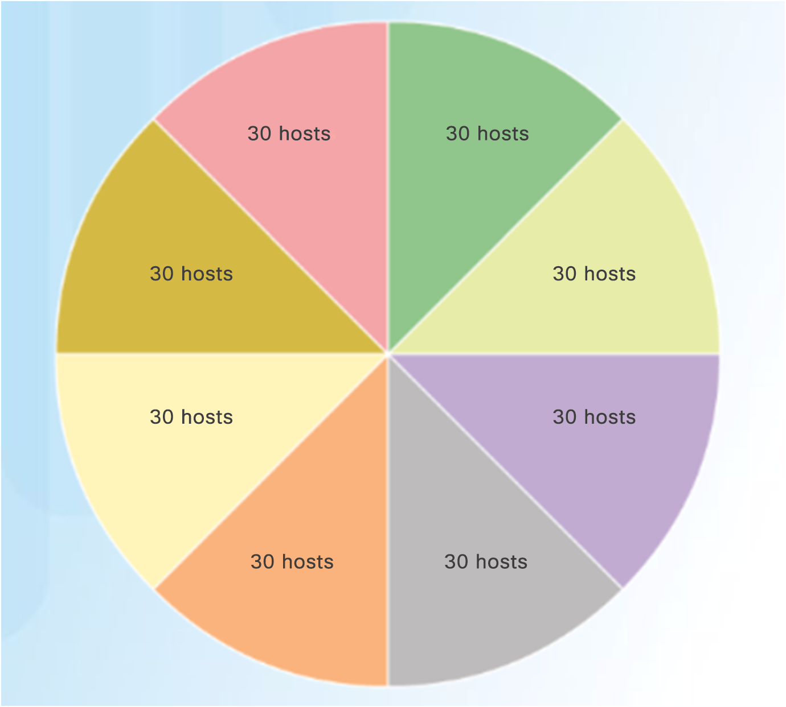
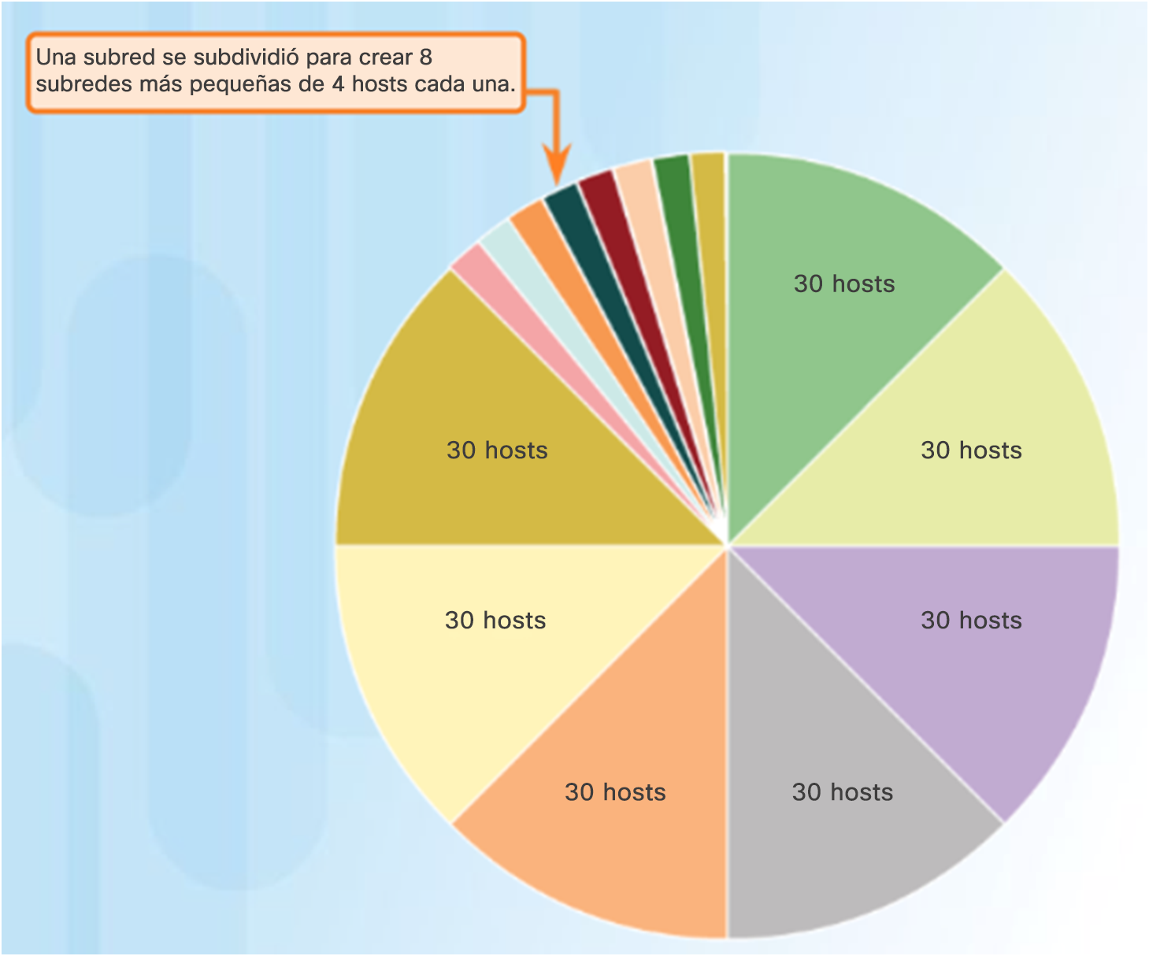
Máscaras de subred de longitud variable (VLSM)
Tradicional
Subredes de distintos tamaños

Slide 5
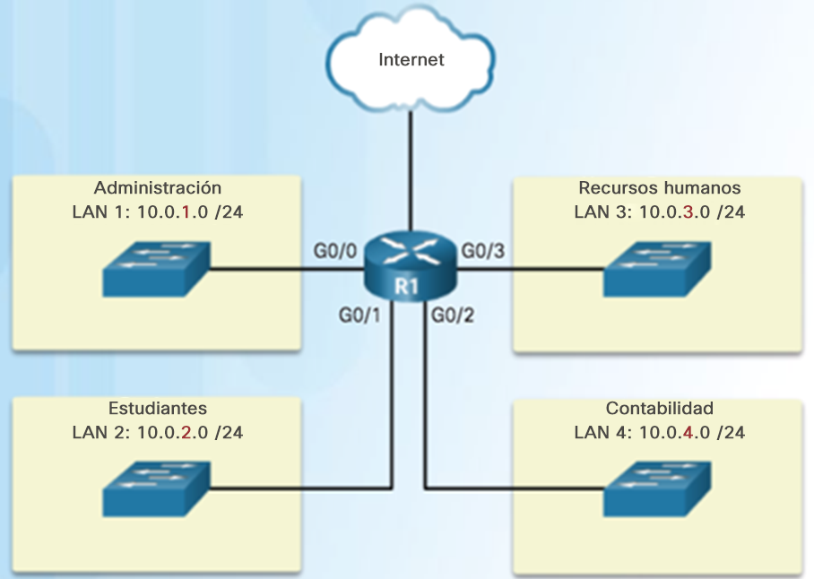
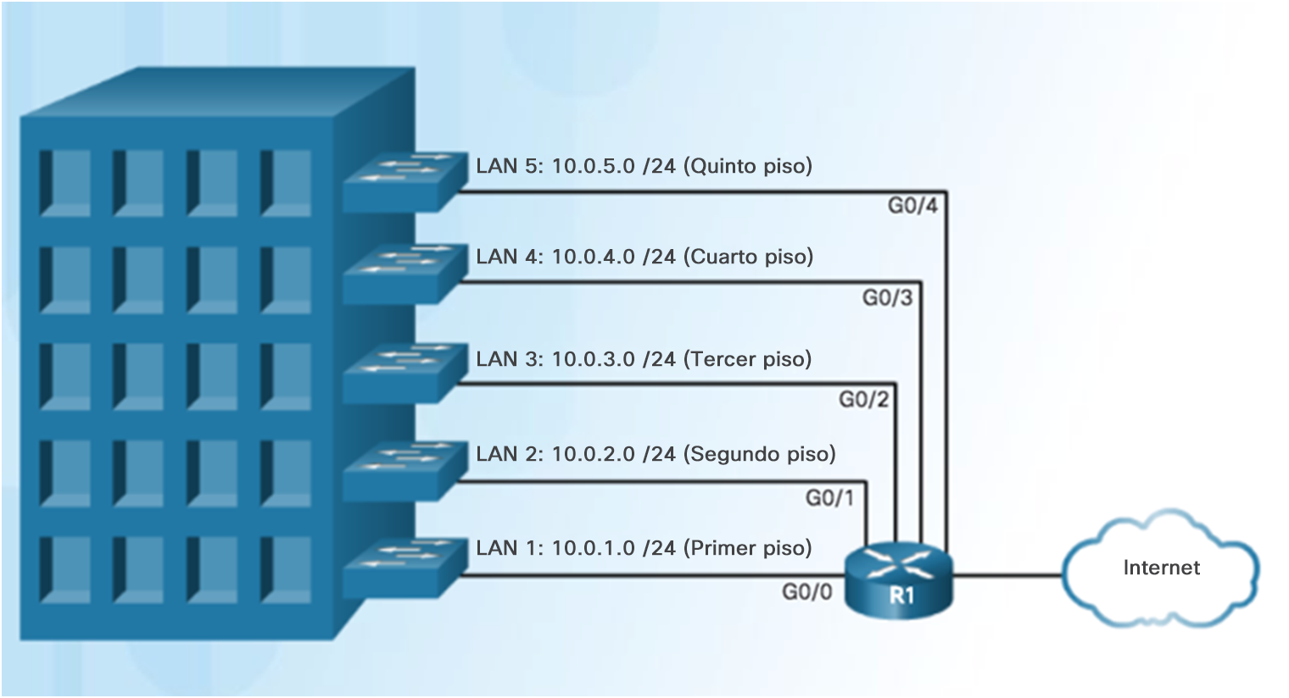
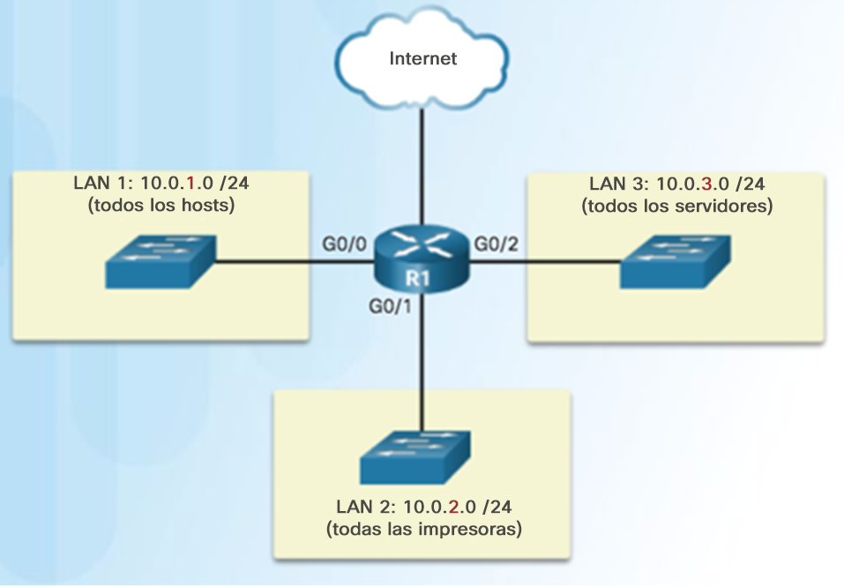
Motivos para dividir en subredes
Disminuye el tráfico de red general y mejora su desempeño.
Le permite a un administrador implementar políticas de seguridad; por ejemplo, qué subredes están habilitadas para comunicarse entre sí y cuáles no lo están.

Slide 6
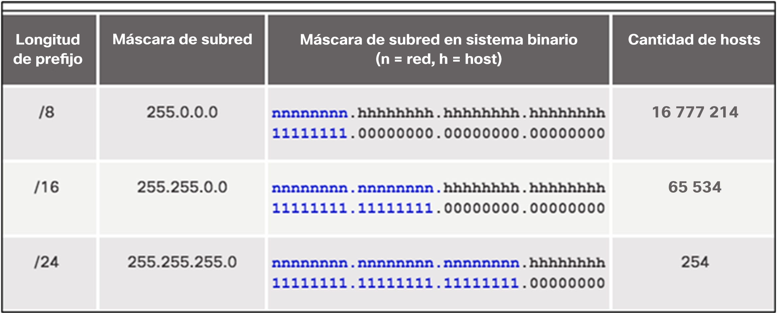
Límites del octeto
Las redes se subdividen en subredes con mayor facilidad en el límite del octeto de /8 /16 y /24.
La longitud de prefijo y la máscara de subred son modos diferentes de identificar QUE PARTE ES de red de una dirección IP.
Para crear subredes, se piden prestado bits de host para los bits de red.
Cuantos más bits de host se COJAn prestados, MAS subredes TENDREMOS.

Slide 7
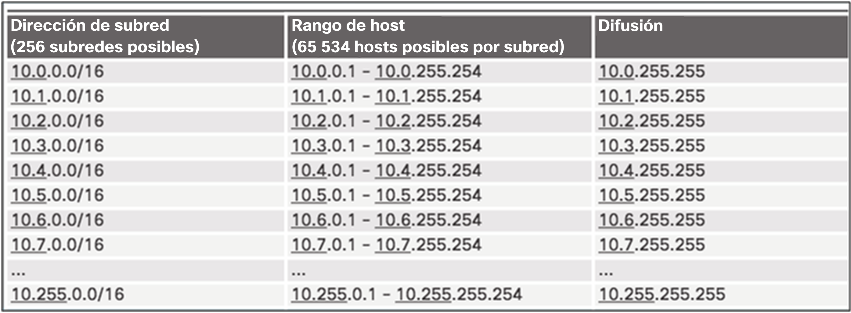
División en subredes en el límite del octeto
división de la red 10.0.0.0/8:
COGIENDO PRESTADO LOS 8 BITS DEL 2º OCTETO TENDRIAMOS 256 subredes de 65.534 hosts.
Los primeros dos octetos identifican la porción de red, mientras que los últimos dos octetos corresponden a las direcciones IP del host.

Slide 8
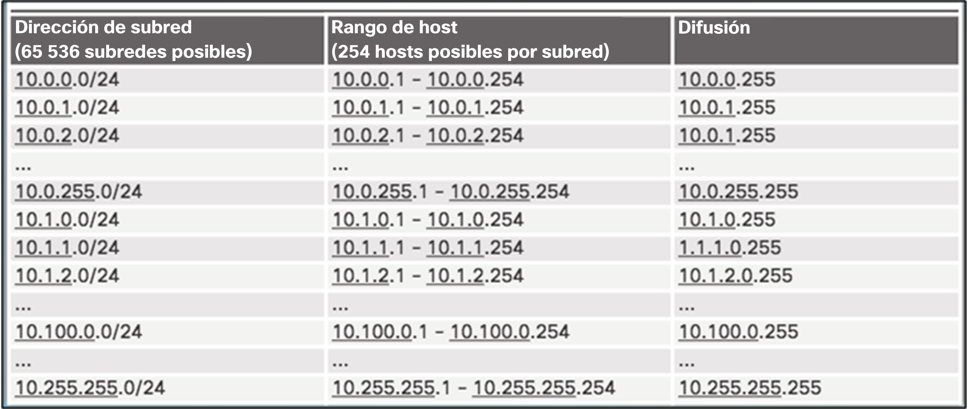
División en subredes en el límite del octeto (continuación)
División de la red 10.0.0.0/8:
COGIENDO PRESTADO LOS 8 BITS DEL 2º Y 3º OCTETO TENDRIAMOS 65.536 subredes, cada una red de 254 hosts.
El límite /24 es muy popular en las subredes debido a la cantidad de hosts.

Slide 9
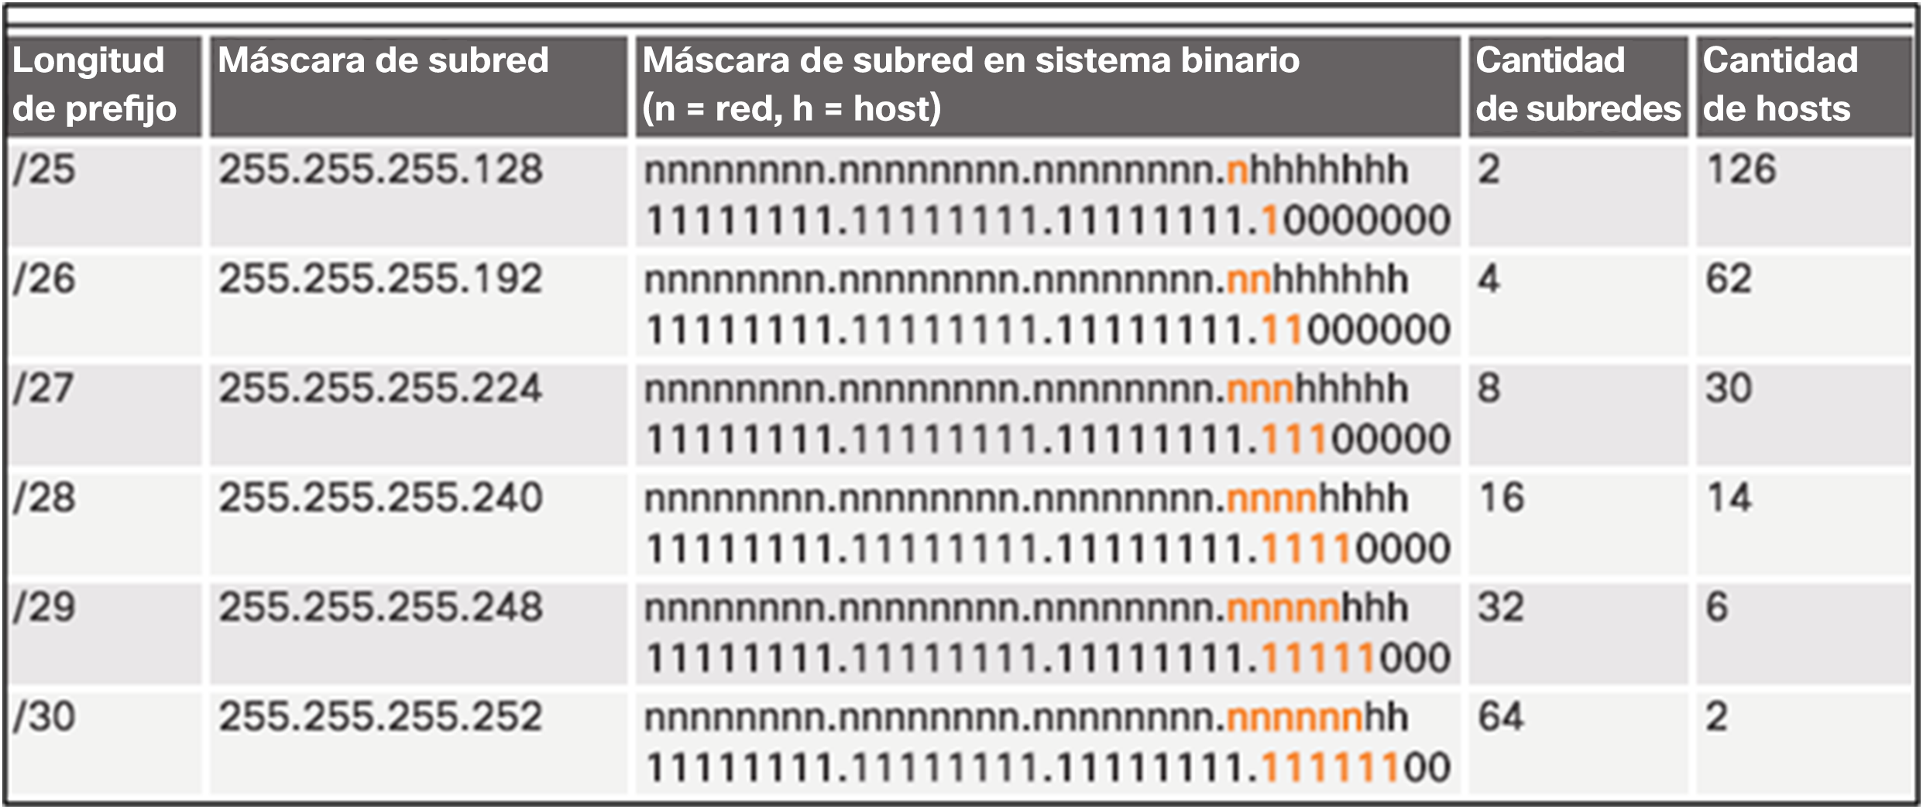
División en subredes sin clase
División de una red /24 en subredes.
SE toman prestados bits de IZQUIERDA A DERECHA para crear SUBREDES.

Slide 10
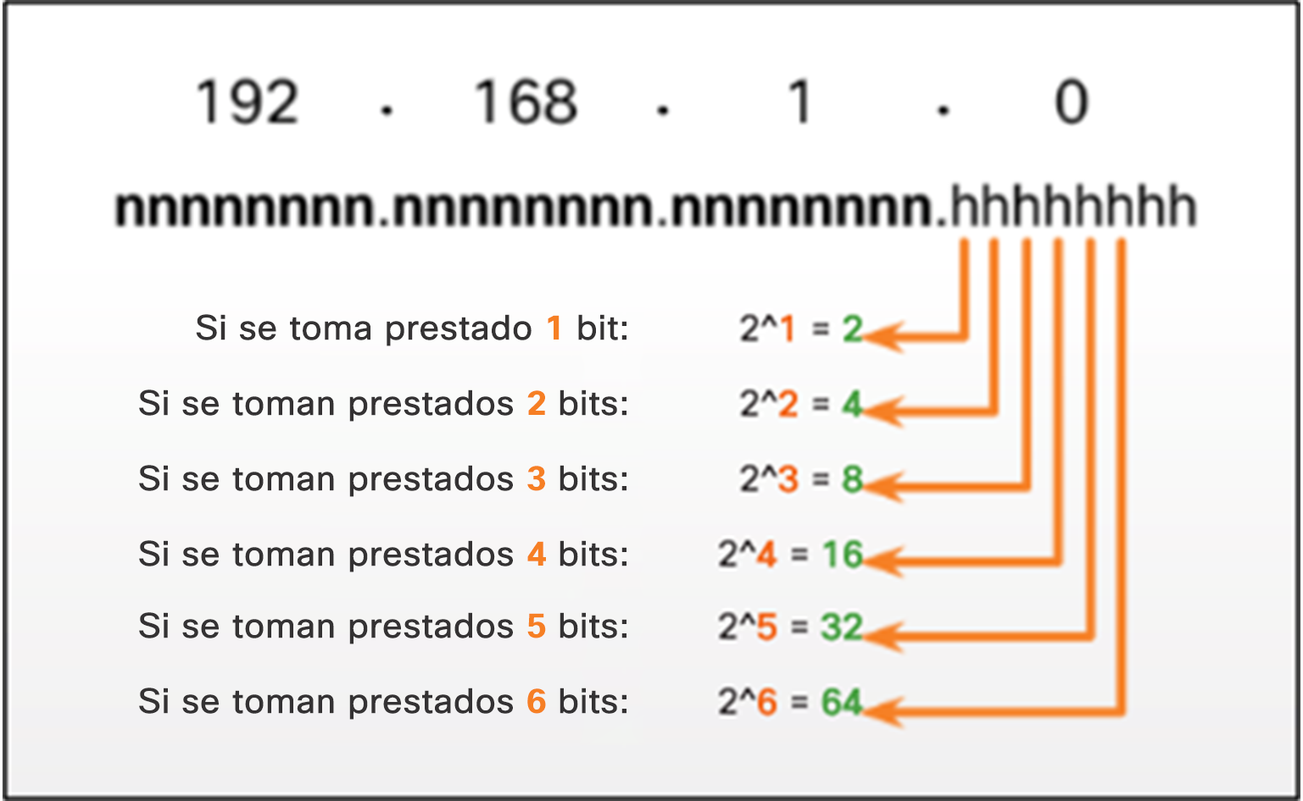
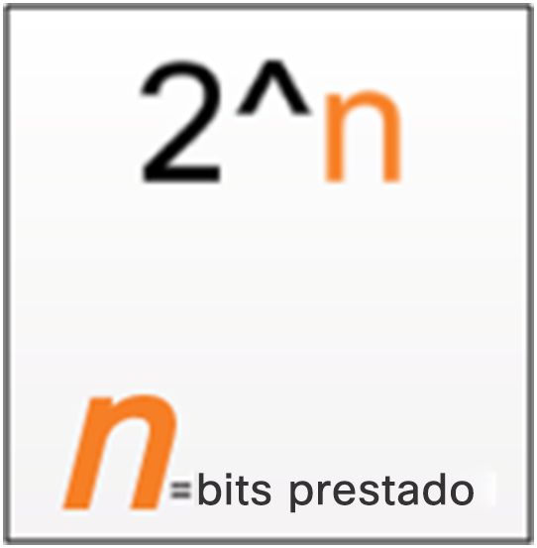
Fórmulas de división en subredes
Fórmula para calcular la cantidad de subredes
División de una red /24 en subredes

Slide 11
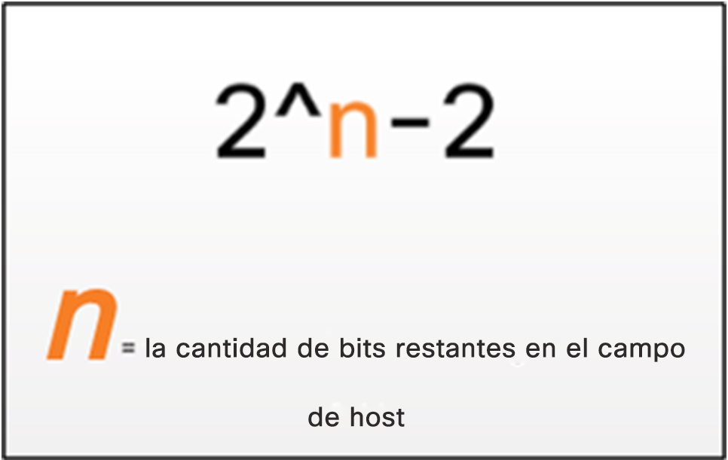
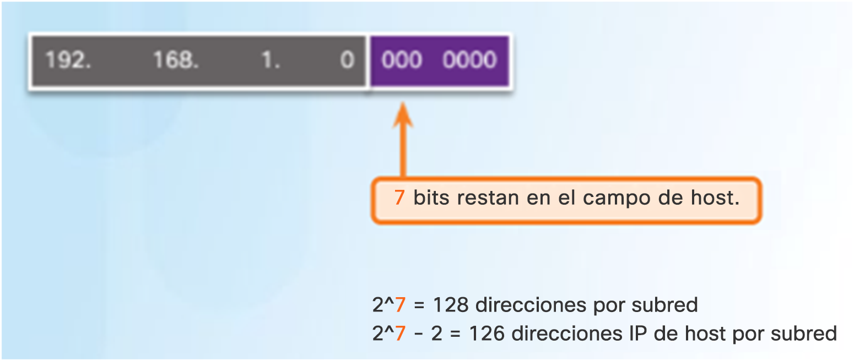
Fórmulas de división en subredes (continuación)
Fórmula para calcular el número de hosts
Cálculo de la cantidad de hosts

Slide 12
División en subredes con el número mágico
Técnica de número mágico utilizada para calcular subredes.
El número mágico es simplemente el valor de posición del último uno en la máscara de subred.
Ejemplos:
/25 11111111.11111111.11111111.10000000 número mágico = 128
/26 11111111.11111111.11111111.11000000 número mágico = 64
/27 11111111.11111111.11111111.11100000 número mágico = 32

Slide 13
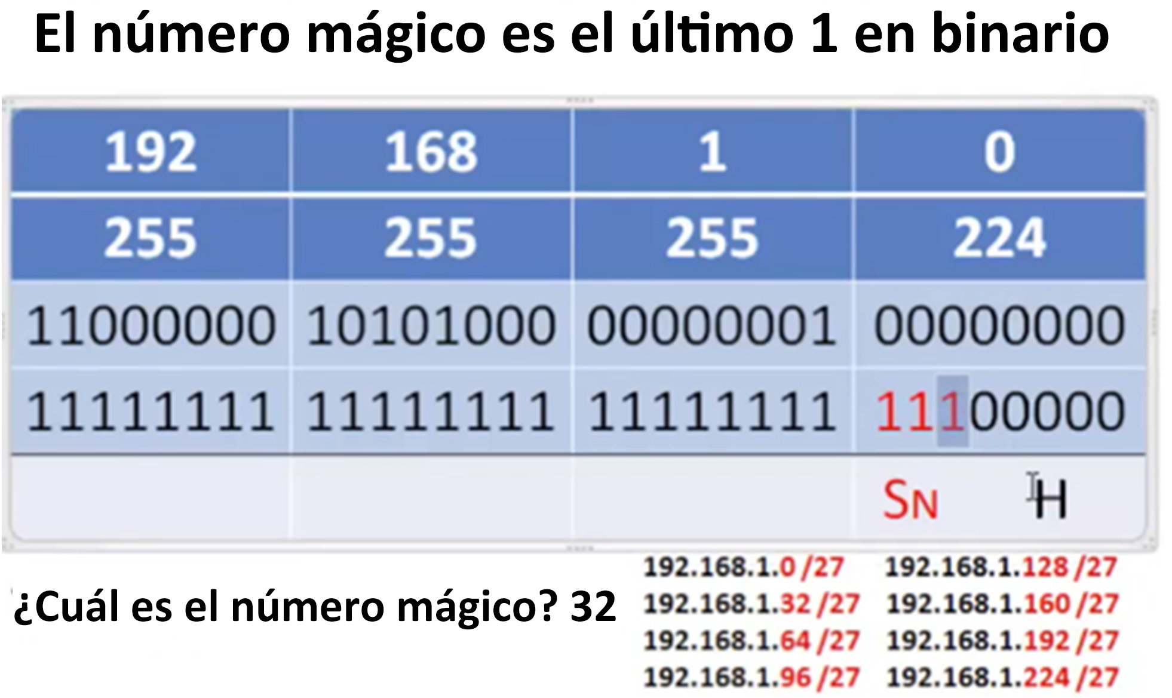
División en subredes con el número mágico

Slide 14
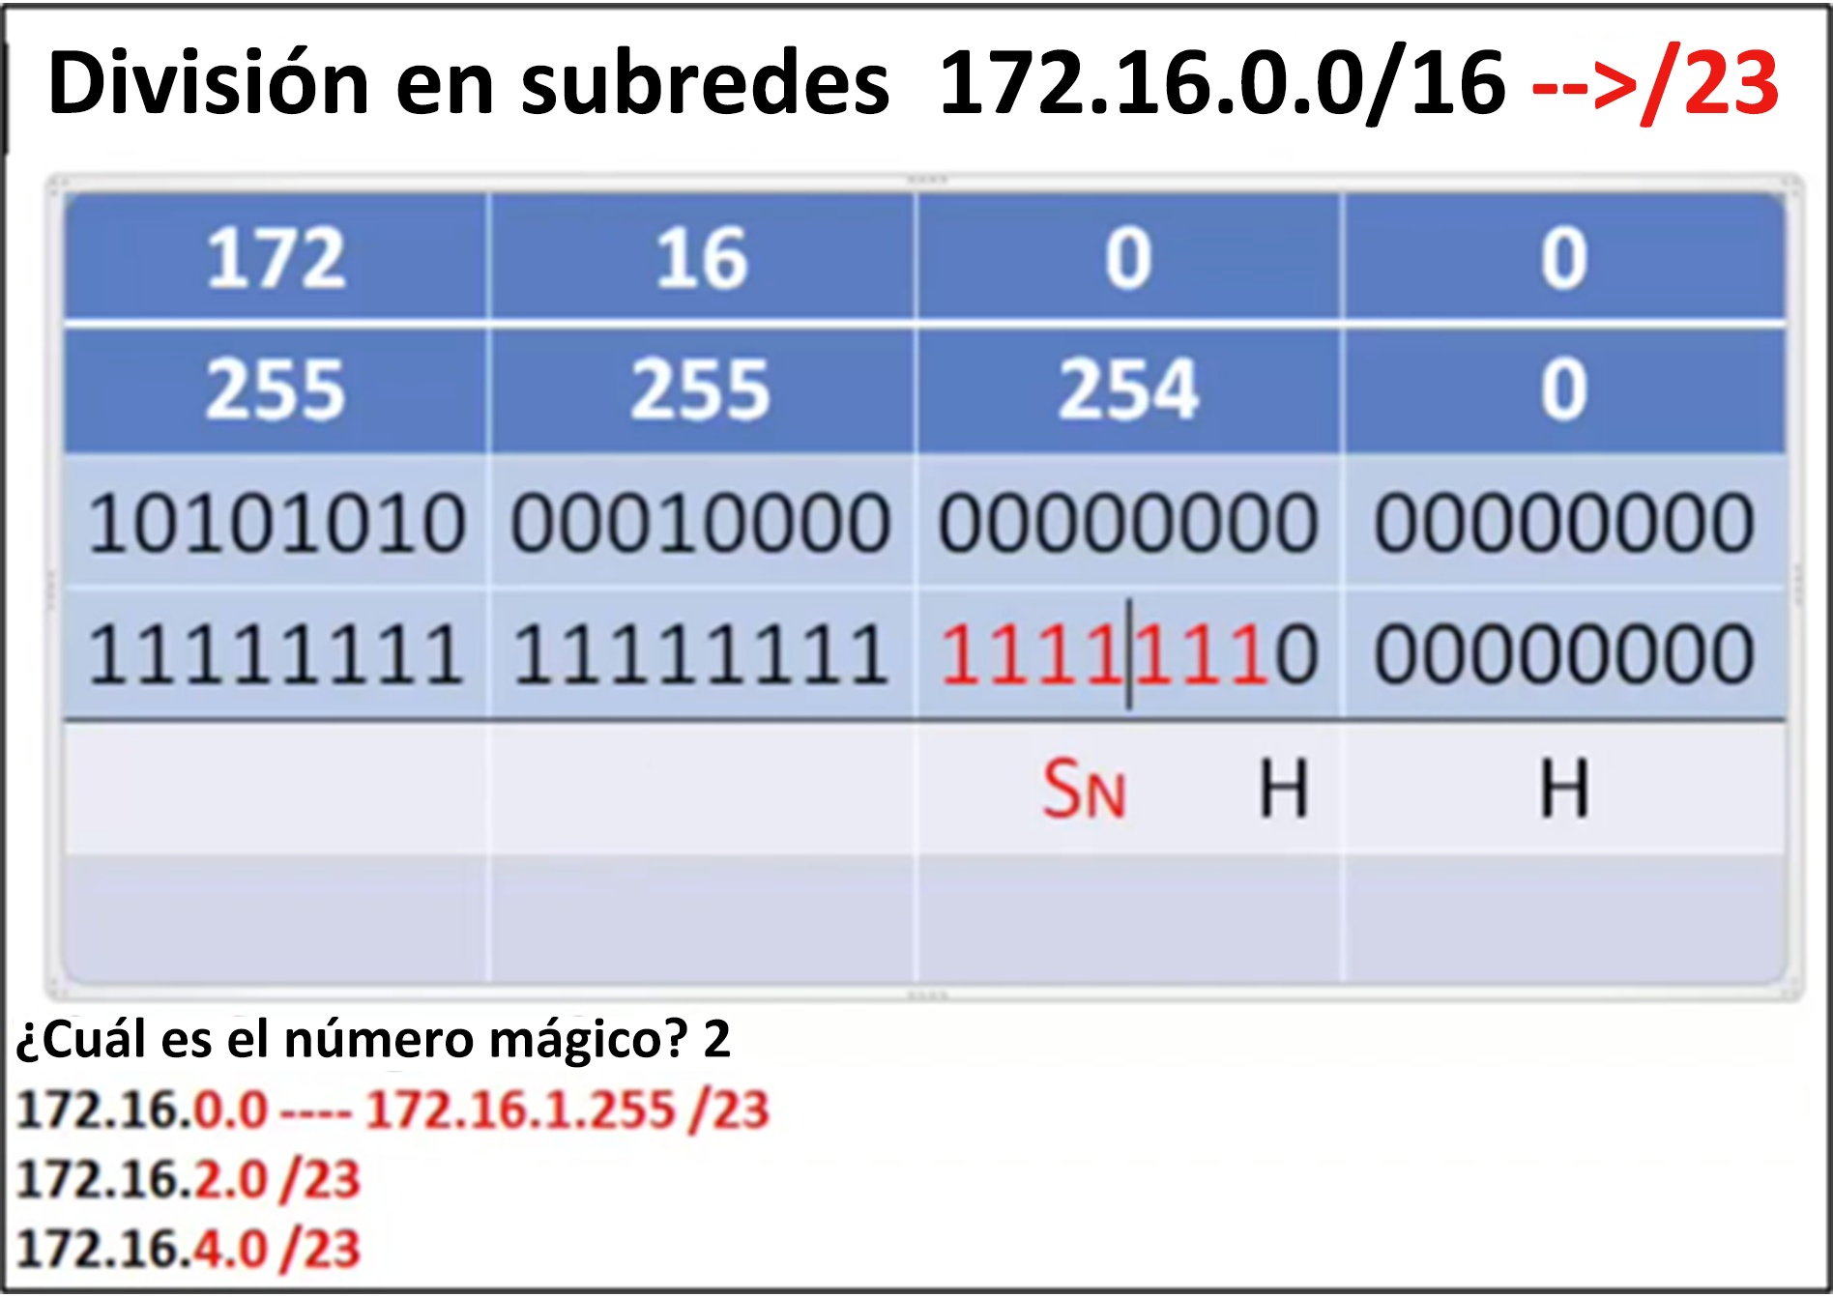
División en subredes con el número mágico

Slide 15

preguntas

